Slide 1


Από πού είσαι;
Χοσέ Από πού είσαι, Έλενα;
Έλενα Από την Αυστρία.
Χοσέ Από ποιο μέρος;
Έλενα Από τη Βιέννη. Εσύ από πού είσαι;
Χοσέ Εγώ είμαι από την Ισπανία, από τη Μαδρίτη.
η Αυστρία
την Αυστρία
η Ισπανία
την Ισπανία
η Βιέννη
τη Βιέννη
η Μαδρίτη
τη Μαδρίτη
Modern Greek (GRE1001) | Jacopo Mosesso | VIT University, August 2022

Slide 2
Translate into Modern Greek:
a) I am from Spain.
a) Είμαι από την Ισπανία.
Modern Greek (GRE1001) | Jacopo Mosesso | VIT University, August 2022

Slide 3
Translate into Modern Greek:
b) My name is Maria and I am from Greece. c) My name is Maria and I am Greek.
Με λένε Μαρία και είμαι από την Ελλάδα.
Με λένε Μαρία και είμαι Ελληνίδα.
Modern Greek (GRE1001) | Jacopo Mosesso | VIT University, August 2022

Slide 4
Translate into Modern Greek:
d) Good morning, Mr Marios.
Καλημέρα, κύριε Μάριο.
Modern Greek (GRE1001) | Jacopo Mosesso | VIT University, August 2022

Slide 5
Translate into Modern Greek:
e) Hi, Pat! How are you?
Γεια σου, Πατ! Τι κάνεις;
Modern Greek (GRE1001) | Jacopo Mosesso | VIT University, August 2022

Slide 6
Translate into Modern Greek:
f) They are from India.
Αυτοί είναι από την Ινδία.
Αυτές είναι από την Ινδία.
Αυτά είναι από την Ινδία.
Modern Greek (GRE1001) | Jacopo Mosesso | VIT University, August 2022

Slide 7
Translate into Modern Greek:
g) He is Indian.
Αυτός είναι Ινδός.
Modern Greek (GRE1001) | Jacopo Mosesso | VIT University, August 2022

Slide 8
Translate into Modern Greek:
h) She is French.
Αυτή είναι Γαλλίδα.
Modern Greek (GRE1001) | Jacopo Mosesso | VIT University, August 2022

Slide 9
Translate into Modern Greek:
i) We are from Germany.
Εμείς είμαστε από τη Γερμανία.
Modern Greek (GRE1001) | Jacopo Mosesso | VIT University, August 2022

Slide 10
Translate into Modern Greek:
j) I am from Cyprus.
Εγώ είμαι από την Κύπρο.
Modern Greek (GRE1001) | Jacopo Mosesso | VIT University, August 2022

Slide 11
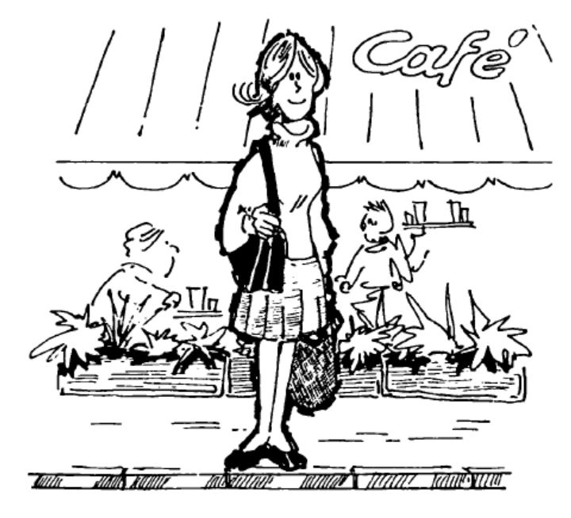
ΠΟΥ ΜΕΝΕΙΣ;
Η Μονίκ Μονσερά είναι από την Ελβετία και είναι καθηγήτρια. Τώρα δουλεύει στην Ελλάδα. Μένει στην Αθήνα, στο Παγκράτι. Η Μονίκ είναι παντρεμένη. Ο άντρας της δουλεύει στην Ελβετία. Έχουν ένα παιδί, τον Πιέρ. Ο Πιέρ μένει με τον πατέρα του.
Σωστό ή λάθος;
Η Μονίκ Μονσερά είναι από την Ελβετία.
Η Μονίκ δουλεύει στην Ελβετία.
Η Μονίκ είναι καθηγήτρια.
Ο άντρας της δουλεύει στην Αθήνα.
Η Μονίκ έχει ένα παιδί.
Το παιδί μένει στην Αθήνα με την μητέρα του.
✓
X
✓
X
✓
X
Modern Greek (GRE1001) | Jacopo Mosesso | VIT University, August 2022

Slide 12
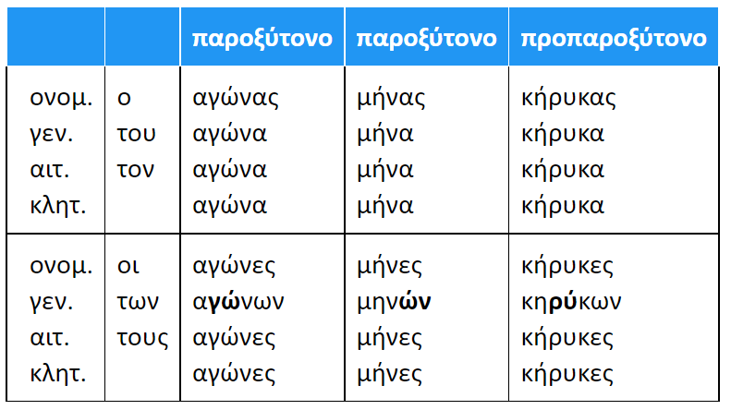
Αρσενικά ουσιαστικά σε –ας
(ισοσύλλαβα)
Masculine nouns ending in –ας
Modern Greek (GRE1001) | Jacopo Mosesso | VIT University, August 2022

Slide 13
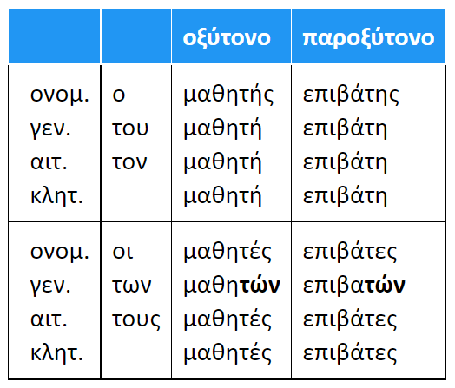
Αρσενικά ουσιαστικά σε –ης
(ισοσύλλαβα)
Masculine nouns ending in –ης
Modern Greek (GRE1001) | Jacopo Mosesso | VIT University, August 2022

Slide 14
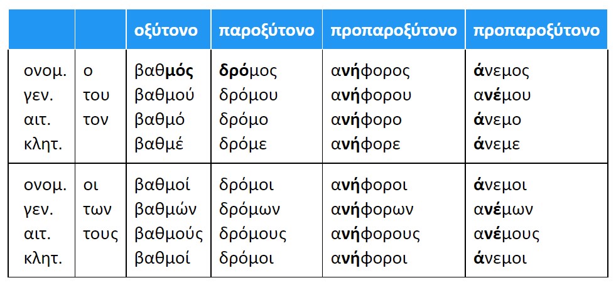
Αρσενικά ουσιαστικά σε –ος (ισοσύλλαβα)
Masculine nouns ending in –ος
Nota bene: paroxytone proper names (given and last names) form the vocative case in –ο and not in –ε
e.g.: Μάρκο, Χρήστο, Παύλο, Γιώργο etc.
Modern Greek (GRE1001) | Jacopo Mosesso | VIT University, August 2022

